Slide 1
地下鉄空港線で行く！ 博多の歩き方
佐藤 優
Notes:
発表

Slide 2
地下鉄空港線とは
主要な観光地を効率よく通って便利です
福岡空港から博多まで５分
博多から唐戸町まで11分
博多・中洲川端・天神・赤坂が人気エリア
姪浜
室見
藤崎
西新
唐人町
大濠公園
赤坂
天神
中洲川端
祇園
博多
東比恵
福岡空港

Slide 3
博多
博多駅は新幹線をはじめとするJR各線が 集まる交通拠点。
バスターミナルも充実しており、 観光スポットへのアクセスもよいです。
100円バスを上手に使うとお得。
姪浜
室見
藤崎
西新
唐人町
大濠公園
赤坂
天神
中洲川端
祇園
博多
東比恵
福岡空港

Slide 4
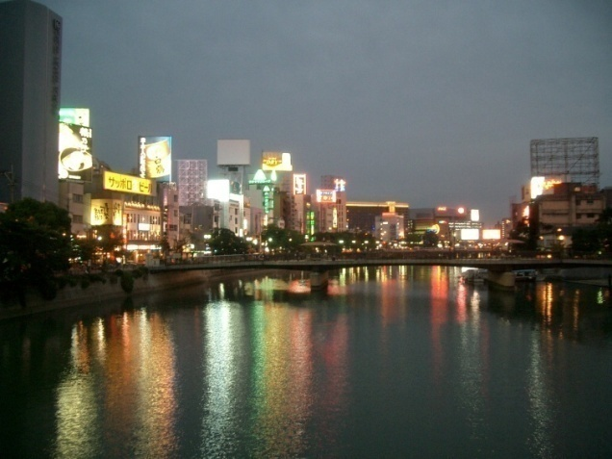
中洲川端
博多といえば「中洲」の 屋台が有名ですが 観光客向けも多いです。
飲み屋さんが多く、 夜は非常ににぎわいます。
姪浜
室見
藤崎
西新
唐人町
大濠公園
赤坂
天神
中洲川端
祇園
博多
東比恵
福岡空港

Slide 5
天神
さまざまなスポットが集中しています。
銀座のようにブランドショップが満載。
渋谷・新宿のように安くてカワイイ服の店も満載。
少しはずれの大名あたりは、大人の店や 代官山のようなオシャレな店も点在。
姪浜
室見
藤崎
西新
唐人町
大濠公園
赤坂
天神
中洲川端
祇園
博多
東比恵
福岡空港

Slide 6
赤坂
東京の赤坂とは程遠いかもしれませんが 他の地区に比べて大人の街です。
有名な料亭のランチが大人気です。 興味がある方は、佐藤に聞いてください。 安くてすごいボリュームでお得です。
姪浜
室見
藤崎
西新
唐人町
大濠公園
赤坂
天神
中洲川端
祇園
博多
東比恵
福岡空港

Slide 7
参考：主要スポットの位置関係
主要スポットの位置関係は以下のとおりです。 1駅の間隔が狭いので1～2駅分は軽く歩けます。
ラーメン
中洲
川端
祇園
長浜
天神
中洲
天神
ブランド
ショップ
赤坂
寿司
大名
櫛田神社
博多
赤坂
有名
デパート
春吉
ショッピングモール
料亭
有名ランチ
警固
ラーメン
観る
食べる
買う

